Slide 1
G,T Degree College.
Kotchandpur, Jhenaidah.
On-line class

Slide 2
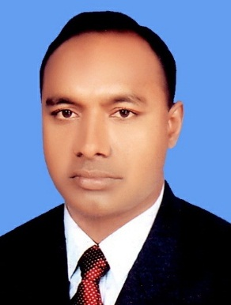
Teacher’s information
Md. Abbas ali
Assistance Professor (Management)
G,T College, Kotchandpur, Jhenaidah
Facebook: facebook.com/abbasali1976
GMAIL: abbasali1976@gmail.com
Mob: 01911-655784*01717-337116

Slide 3
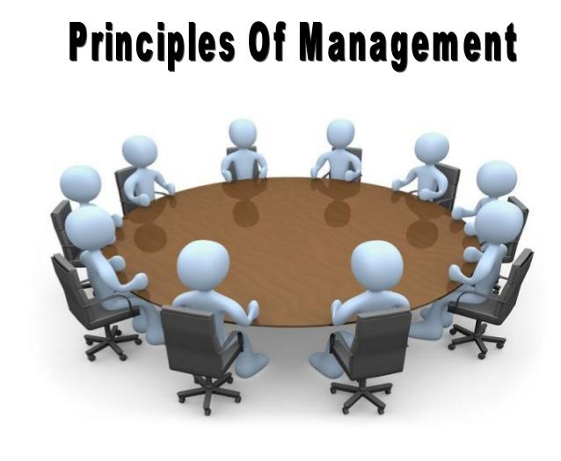

Slide 4
সাধারণত যে নিয়ম বা রীতি অনুসরণ করে কোনাে কার্যসম্পাদন করা হয় , তাকে নীতি বলে। আসলে নীতি হচ্ছে কার্যসম্পাদনের মৌলিক নির্দেশিকা। ব্যবস্থাপনা নীতি হলাে ব্যবস্থাপনা কার্যসম্পাদন করতে গিয়ে ব্যবস্থাপকগণ দীর্ঘদিন যে নিয়মনীতি বা রীতি চর্চা ও প্রয়ােগ করেছেন তার মধ্য হতে সর্বজনীনভাবে গৃহীত ও সত্য বলে প্রতিষ্ঠিত নিয়মরীতি। এগুলো সুষ্ঠ ও সুশখলভাবে ব্যবস্থাপনা কার্যসম্পাদনে দিক - নির্দেশনা দিয়ে থাকে। এগুলাের মােট সংখ্যার ব্যাপারে নীতির উন্নবিক। বা প্রবক্তাগণ একমত নন।

Slide 5
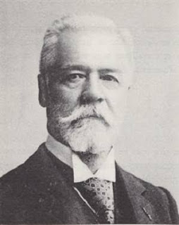
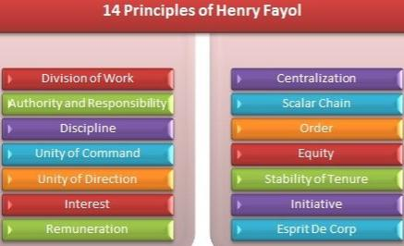
এদের মধ্যে অন্যতম হেনরি ফেয়ল ( Henri Fayol ) বলেছেন ১৪টি নীতির কথা।

Slide 6
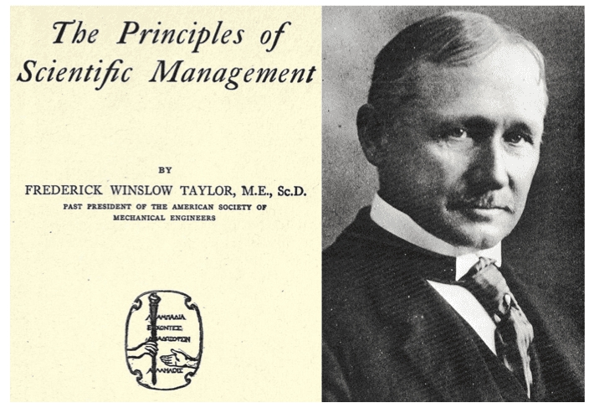
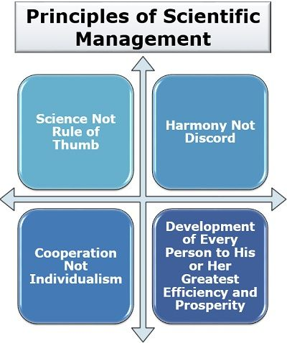
F.W Taylor ৪টি নীতির কথা বলেছেন

Slide 7
Mooney and Reiley ৯টি নীতির কথা বলেছেন

Slide 8
Gullick and Urwick ১০টি নীতির কথা বলেছেন

Slide 9
Henry Poor ২টি নীতির কথা বলেছেন

Slide 10
D . c . McCallum ৬টি নীতির কথা বলেছেন

Slide 11
তন্মধ্যে হেনরি ফেয়লের ১৪টি নীতি বিজ্ঞানসম্মত বাস্তবানুগ ও সময়ের পরীক্ষায় উত্তীর্ণ হওয়ায় সর্বজনীনভাবে গ্রহণযােগ্যতা পেয়েছে। তাই সঙ্গত কারণেই এ ১৪টি নীতিসহ উল্লেখযােগ্য কয়েকটি নীতি নিয়ে আগামী ক্লাসে ব্যাখ্যা করা হবে।

